Slide 1

Fijar las metas de la zona y
planificar acciones

Slide 2

aa
Objetivos de la sesión
Fijar metas EMART
Crear planes de acción
Aplicar metas EMART y conocimientos para el plan de acción
1

Slide 3
Fijar metas EMART
2

Slide 4

¿Puede nombrar todas las partes de una meta EMART?
¿Qué es una meta EMART?
3

Slide 5
Establecer metas es solo el primer paso para convertir lo invisible en visible
Tony Robbins
Autor, asesor personal y filántropo

Slide 6

aa
¿Cómo crean metas EMART?
Específica: ¿Qué es lo que hay que hacer?
Medible: ¿Se puede medir?
Alcanzable: ¿Se puede hacer?
Realista: ¿Se puede alcanzar?
De tiempo definido: ¿Cuándo se completará?
5

Slide 7
Cambie esta declaración
a una meta EMART:
Crear una
meta EMART
Los dirigentes de clubes en mi distrito realizarán su capacitación
6

Slide 8

Actividad
Declaraciones de metas EMART
Vaya a las páginas 1-3 del manual del participante para encontrar la actividad de Declaraciones de objetivos EMART.
Lea cada declaración de objetivo.
Convierta cada declaración a una meta EMART.
Prepárese para compartir sus ejemplos en clase.
Vaya a las páginas 1-3 del manual del participante. Tiene 5 minutos para completar el ejercicio.
7

Slide 9
Creación de un
plan de acción
8

Slide 10
Una meta sin un plan es
solo un deseo.
Antoine de Saint-Exupery
Autor

Slide 11
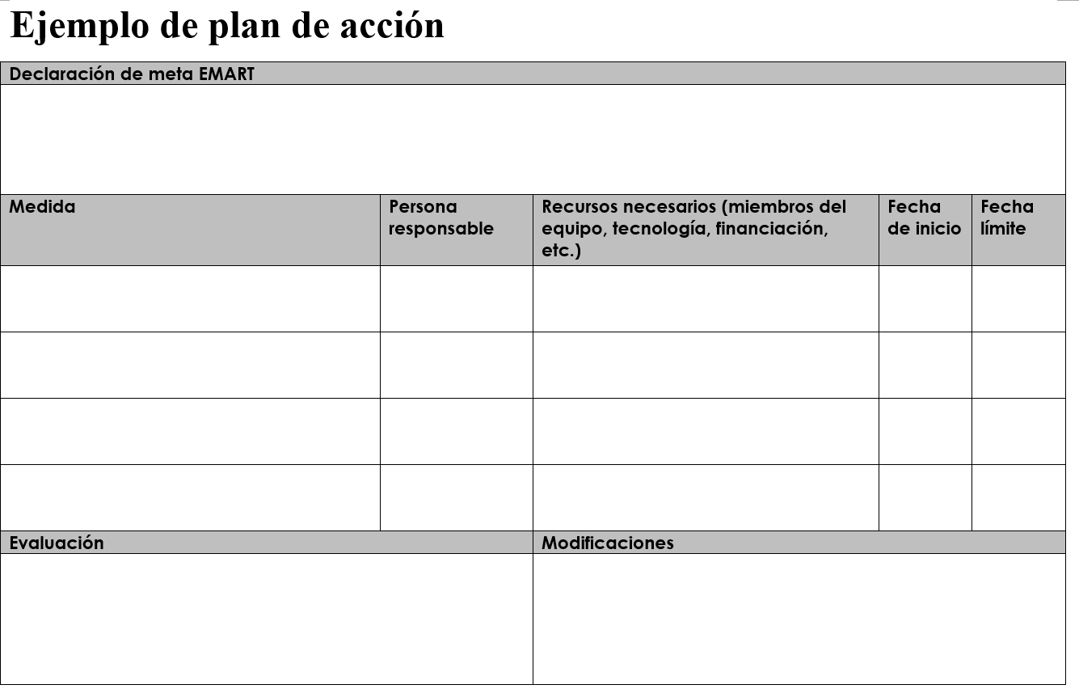
10

Slide 12
Enunciado de meta
Medida
Persona responsable
Recursos necesarios
Fecha de inicio/fecha límite
Evaluación
Modificaciones
Partes de un plan de acción
11

Slide 13

Recuerde, al igual que los objetivos, los pasos a seguir para actuar también pueden ser EMART
Pasos para acciones EMART
12

Slide 14
Actividad
Creación de un plan de acción
Divídanse en cuatro grupos.
Cada grupo volverá a las páginas 2-3 del manual del participante y escogerá una de las declaraciones de meta EMART revisada.
Conversen en sus grupos sobre cómo llenar el plan de acción de ejemplo usando las definiciones de planes de acción en la página 4.
Vaya a las páginas 2-3 del manual del participante. Luego use páginas 4-5 para completar la actividad. Tiene 8 minutos para completar el ejercicio.
13

Slide 15
Aplicar metas EMART y conocimientos para el
plan de acción
14

Slide 16
Actividad
Metas de la zona y del distrito
Use las metas para el jefe de zona y el gobernador de distrito que ha traído.
Cree un plan de acción con las metas del jefe de zona en la página 6 de su manual.
Cree un plan de acción con las metas del gobernador de distrito en la página 7 de su manual.
Entregue al instructor sus planes de acción completos para ponerlos en la pared y que todos los puedan ver
Vaya a las páginas 6-7 del manual del participante. Tiene 15 minutos para completar el ejercicio.
15

Slide 17
Cuando es obvio que no se pueden alcanzar los objetivos, no ajuste los objetivos, ajuste los pasos de acción
-Confucio
Filósofo y maestro

Slide 18

Sin mirar el manual o las notas de los participantes, ¿cuántos de ustedes pueden nombrar cada paso para crear una meta EMART?
Un comentario final
17

Slide 19
aa
Objetivos de la sesión
Fijar metas EMART
Crear planes de acción
Aplicar metas EMART y conocimientos para el plan de acción
18

